Slide 1
Visual P300 Mind-Speller Brain-Computer
Interfaces: A Walk Through the Recent
Developments With Special Focus on
Classification Algorithms (Philip & George, 2020)
Referentinnen: Hanna Mevs und Rieke Aden
Modul: PSY_M1_1 "Biologische Psychologie"
Dozent: Julian Keil
WiSe22/23
Notes:
h

Slide 2
Gliederungspunkte
P300 ○ Was ist die P300 und wofür steht sie? ○ P300 Speller Paradigmen
Visual P300 Speller (VP3S) ○ Process Flow Online vs. Offline ○ Preprocessing and Feature Extraction ○ Classification ○ Performance Metrics ○ Grundprinzipien der Classifier (DA, SVM, ANN, kNN)
Fazit der Autoren zu Classifiern
Kritik am Paper und kurze Zusammenfassung
Unser Fazit zu VP3S
Andere Verfahren und Alternativen ○ Hawking ○ Spelling interface using intracortical signals in a completely locked-in patient enabled via auditory neurofeedback training
Notes:
h P300, was ist das und wofür steht die P300? P300 Speller: wie funktionieren die einzelnen Teilschritte des VP3S (von Preprocessing über die classification bis hin zum Feedback)? Fazit der Autoren aber auch unser Fazit und Kritik am Paper Alternativen zum VP3S bei verschiedenen Stadien der ALS

Slide 3
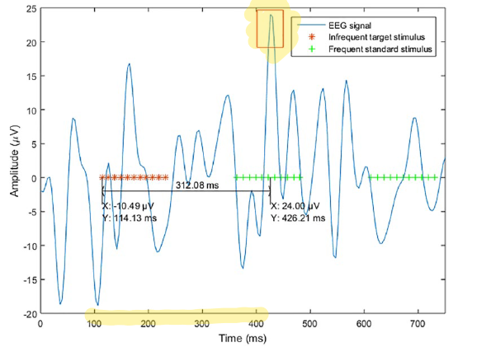
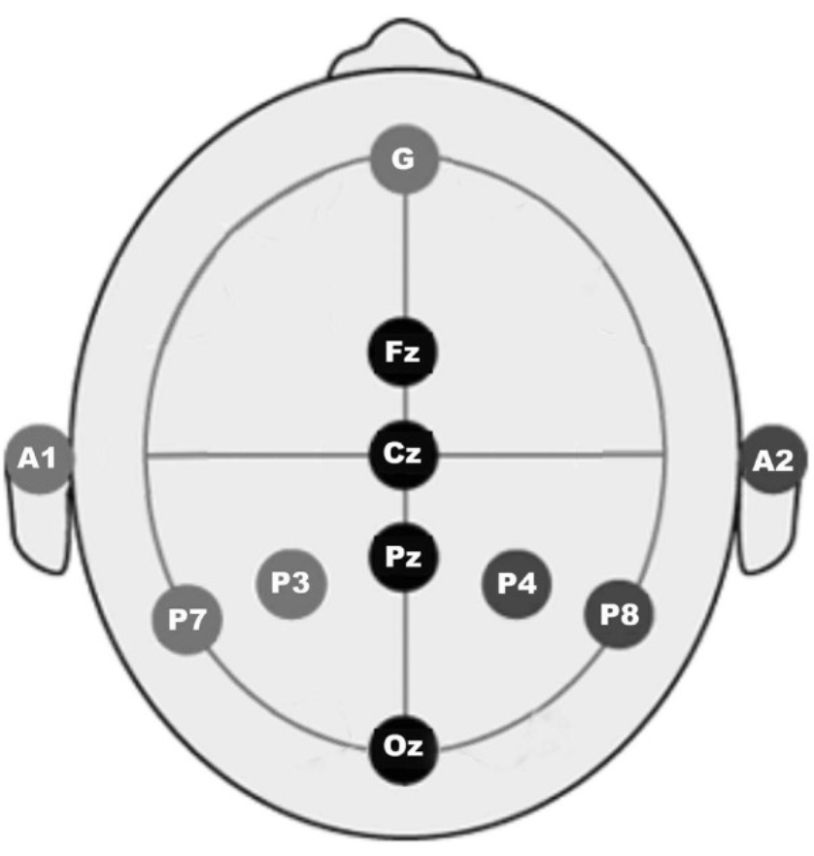
Allgemein: EKP´s und die P300
Eventkorrelierte Signale (EKP´s): Signale des Gehirns auf externe Stimuli
ähnliche Ereignisse erzeugen ähnliche neuronale Antworten
hängt mit dem Entscheidungsprozess des Menschen zusammen
Positiver Peak nach ca. 300 ms bei targets (bekannten Reizen)
Amplitude und Latenz individuell verschieden
stärkste und reliabelste P300 Messungen bei Oz, Cz, Pz, PO7 und PO8 bei gesunden VP
[Quelle: Philip & George, 2020]
https://www.researchgate.net/figure/The-eight-electrodes-configuration-The-standard-positions-ie-Fz-Cz-Pz-Oz-P7-P3_fig2_51663079
Notes:
R Entscheidungen treffen, Reaktion / Relevanz für Person wird durch die P300 charakterisiert. Stimulus Evaluierung und Kategorisierung
reaktiv auf Reiz hin. Beispiel mit dem Messer und Lügen /Täuschen?
Hier Entscheidung des Oddball Paradigmas, ob target oder nontarget.
Signalweg der P300 (Elektroden). PZl nach OZ (Recherchen)

Slide 4
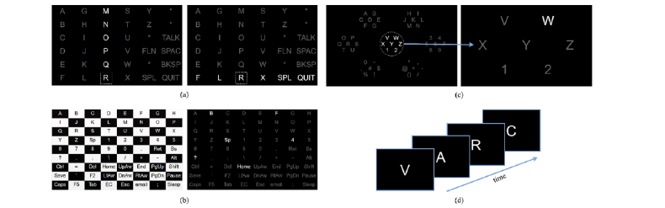
Visual P300 mind-speller (VP3S)
BCI, das zeigt, was eine Person für eine Wahl getroffen hat (target) anhand des neuronalen Korrelats
[Quelle: Philip & George, 2020]
Notes:
R BCI: als Sprachübersetzer zwischen Gehirn und Computern. Hier reaktiv.
Warum macht man das? Hier ausgewählte Buchstaben, um Wörter zu “schreiben”, da Kommunikation nicht möglich
Video wird gezeigt
D) (Fehlende Muskeln) ALS Blickstarre

Slide 5
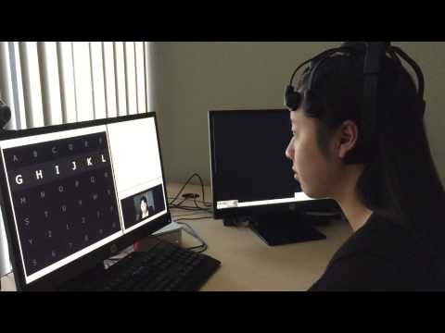
Beispiel Video VP3S (a)
Notes:
R
Link startet beim Training der Daten für den Classifier. So leider nicht :D ab 2:14 starten bis 4:35 zeigen
Trainingsphase, in der die VP vorgegebene Wörter zählt (wie häufig diese aufblinken). Dadurch wird der Alghorithmus trainiert und abgeglichen, wie häufig die Zahl in einer Reihe oder Spalte aufgeblinkt hat und wie häufig und wann die P300 erzeugt wurde.
Schreibphase: VP schaut danach die Buchstaben nur noch an und denkt an sie. P300 schlägt aus und der gelernte Algorithmus kann errechnen, welcher Buchstabe zum Ausschlag gehört.

Slide 6
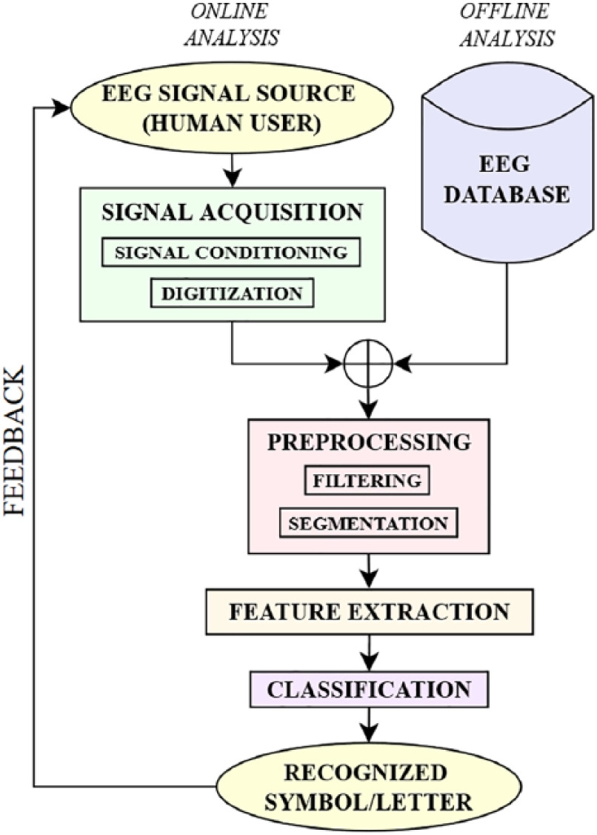
Flussdiagramm eines VP3S
[Quelle: Philip & George, 2020]
Notes:
H Eine der Kernabbildungen des Papers Wollen wir uns im Folgenden dran entlanghangeln

Slide 7
Process Flow
Online | Offline
System arbeitet mit Echtzeit-EEG Daten der VP, aber der Classifier kann auch Daten aus der Offline-Datenbank für Lernzwecke mit einbeziehen → Closed Loop: User bekommt online direkt Feedback | System arbeitet mit aufgenommenen EEG Daten → keine Echtzeitmessung der Daten von der VP
[Quelle: Philip & George, 2020]
Notes:
H Hatte Lynn auch schon vor 2 Wochen kurz erwähnt. Online = Echtzeitmessung und Verarbeitung von EEG Daten mit direktem Feedback auf Monitor (in unserem Fall z.B. der Buchstabe) Offline = keine Echtzeitmessung, kein direktes Feedbak → eher ganz zu Beginn, wenn Algorithmus noch komplett neu lernen muss.

Slide 8
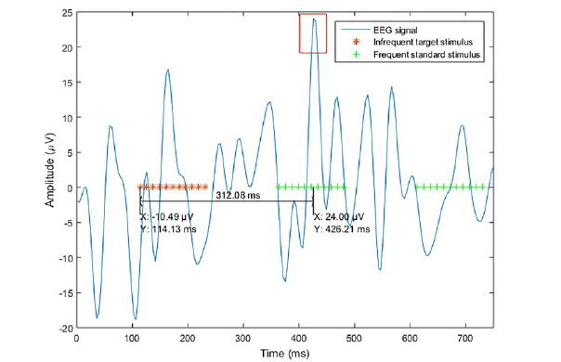
Preprocessing and Feature Extraction
Bereinigung des Signals von störenden Artefakten und Rauschen
Schritt 1) zum Beispiel Augenbewegungen, Blinzeln etc. über Regression, Infomax,SOBI, PCA, ICA
Schritt 2) Einteilung des bereinigten Signals in Epochen (Trials) → meistens 100ms vor Stimulus onset bis zwischen 500-1000ms nach Stimulus onset → P300 immer ca. 300ms nach Stimulusauftritt zu erwarten.
Schritt 3) FE Korrektur an Baseline
[Quelle: Philip & George, 2020]
Notes:
R Augenbewegungen können nicht einfach gefiltert werden, da dies Biases versursachen würde und viele Infos verloren gingen
→ EOG nutzen, das parallel gemessen wird
Individualität der Person hervorheben, Signal ist erstmal kaum sichtbar

Slide 9
Allgemein: Classification
Ziel: Epochen werden auf Target oder Non-Target analysiert (binäres System)
→ mithilfe von Classifiern (Klassifikationsalgorithmen)
Target vorhanden, P300 sollte im EEG Signal ausschlagen → Epochen werden von “lernenden” Klassifikationsalgorithmen analysiert → Problem: funktioniert nur unter Supervision → ohne Supervision kann ein Algorithmus aufgrund von inter-/intraindividuellen Schwankungen im EEG keine reliable Performanz erzielen
[Quelle: Philip & George, 2020]
Notes:
R Der Begriff überwachtes Lernen entstammt der Idee, dass ein Algorithmus aus einem Trainingsdatensatz lernt, den man sich als eine Art Lehrer vorstellen kann
Aus der Quelle vom Kommentar: Supervised: Traingsddaten, die Funktionen erstellen und Daten in vorher festgelegte Labels packen.
Unsupervised: Will unbekannte Muster erkennen

Slide 10

Performance Metrics
Messung Performanz CA (Klassifikationsgenauigkeit) und Zeit
Information transfer rate (ITR) = Menge der Information, die vom User beim BCI System ankommen. → Einheit: bits/min nach Wolpaw et al. (2000) oder bits/symbol nach Nykopp (2001)
Typing time (TT) = Zeit, die benötigt wird, bis ein Buchstabe/Symbol “geschrieben” wird.
Classification accuracy (CA) =
[Quelle: Philip & George, 2020]
Notes:
H

Slide 11
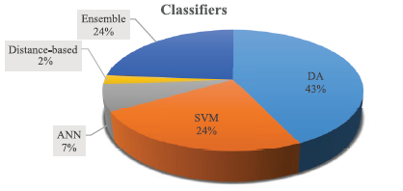
Classification → Classifiers
Ensemble of Classifiers (MCS)
- Zusammenschluss aus Subclassifiern
Classifiers Based on Discriminant Analysis (DA)
Artificial Neural Network (ANN)
Support Vector Machine Classifiers (SVM)
linear und nicht-linear
[Quelle: Philip & George, 2020]
Notes:
H Grobe Unterscheidung nach mathematischen Analyseverfahren
Classifier bzw. die Algorithmen dahinter “lernen” anhand von eingespeisten Datensätzen oder Echtzeitdaten die Klassifizierung der Daten in zwei (wie bei uns hier im Beispiel Target vs. Non-Target) oder mehr Datenklassen. Sobald dies erlernt wurde, ordnen die Algorithmen automatisiert die neu “reinkommenden” Daten den Datenklassen zu (bei uns z.B. Target/Non-Target)

Slide 12
Classification → Classifiers
Classifiers Based on Discriminant Analysis (DA)
Analysieren Datenpunkte mit bekannter Verteilung Schritt 1: Zwischen Klassen von Datenpunkten innerhalb von Datensätzen unterscheiden (unter Supervision) Schritt 2): Entscheiden, zu welcher Datenklasse neue Datenpunkte gehören
Trainingsphase
Prädiktionsphase
[Quelle: Philip & George, 2020]
Notes:
R Wir programmieren da auch noch in Python mit rum
Schritt 1 passiert in der Trainingsphase des Algorithmus, während Schritt 2 in der Prediktionsphase angewendet wird.

Slide 13
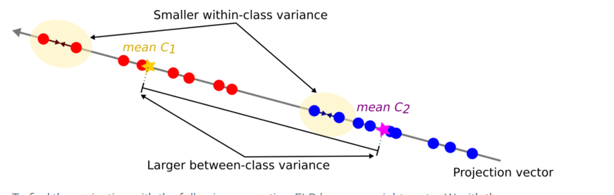
Beispiel: Fisher’s Linear Discriminant Analysis (FLDA)
Dimensionsreduktion
Notes:
R Was ich verstehe, was passiert:
zweidimensionale Daten (normaler Graph): Man vermutet zwei Gruppen. Man findet in der Trainingsphase eine Gerade und zieht alle Punkte auf diese Gerade (Dimensionsreduktion). Orthogonal auf dieser Gerade steht die Gerade, die die Datenwolken bestmöglich teilt.
es gibt die Intravarianz innerhalb der Gruppen, die soll klein sein und die Intervarianz zwischen den Gruppen, die soll groß sein
Die Auswahl der Geraden entscheidet, wie gut die Datenpunkte getrennt werden können (Intravarianz klein, Intervarianz groß)
Kriteriumswert entscheidet, wohin Werte nach der Trainingsphase einsortiert werden
https://ebookcentral.proquest.com/lib/christianalbrechts/reader.action?docID=5210623&ppg=19 Hier steht so ungefähr alles, was wir brauchen !

Slide 14
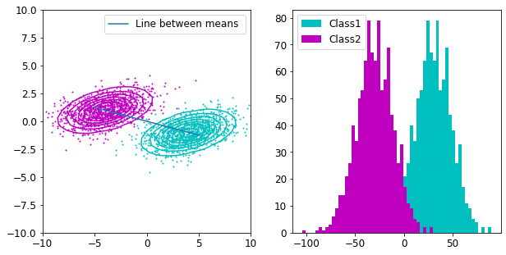
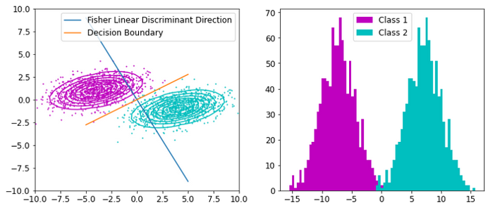
Beispiel: Fisher’s Linear Discriminant Analysis (FLDA)
Finden eines Vektors, der die Klassen am besten trennt
https://towardsdatascience.com/fishers-linear-discriminant-intuitively-explained-52a1ba79e1bb
Notes:
R

Slide 15
Beispiel: Fisher’s Linear Discriminant Analysis (FLDA)
Pro | Contra:
91.3 % CA (mean) (Meshriky et al, 2017) → unterscheidet schnell und akkurat zwischen Target und Non-Target Signalen | Wenn ein Feature Set größer ist, als das, mit dem der Algorithmus “gelernt” hat, funktioniert die Diskriminierung nicht mehr Kann ausschließlich mit linearen Daten arbeiten
[Quelle: Philip & George, 2020]
Notes:
R Was ich verstehe, was passiert:
zweidimensionale Daten (normaler Graph): Man vermutet zwei Gruppen. Man findet in der Trainingsphase eine Gerade und zieht alle Punkte auf diese Gerade (Dimensionsreduktion). Orthogonal auf dieser Gerade steht die Gerade, die die Datenwolken bestmöglich teilt.
es gibt die Intravarianz innerhalb der Gruppen, die soll klein sein und die Intervarianz zwischen den Gruppen, die soll groß sein
Die Auswahl der Geraden entscheidet, wie gut die Datenpunkte getrennt werden können (Intravarianz klein, Intervarianz groß)
Kriteriumswert entscheidet, wohin Werte nach der Trainingsphase einsortiert werden
https://ebookcentral.proquest.com/lib/christianalbrechts/reader.action?docID=5210623&ppg=19 Hier steht so ungefähr alles, was wir brauchen !

Slide 16
Classification → Classifiers
Support Vector Machine Classifiers (SVM)
überwachtes Lernmodell, das eine Hyperebene (oder Entscheidungsgrenze) verwendet, um zwischen Datenklassen zu unterscheiden.
In den Algorithmus wählt immer die optimale Hyperebene aus, die den maximalen Abstand (als "Marge" bezeichnet) vom nächstgelegenen Datenpunkt (bezeichnet als "Stützvektoren") in jeder der Klassen liegt. → Je nach Hyperebene kann in ein lineares oder nicht-lineares Verfahren eingeteilt werden
→ Gute Klassifikationsgenauigkeit. Werte schwanken allerdings stark (Anzahl Epochen in Lernphase, Online/Offline, Linear/Nicht-Linear).
[Quelle: Philip & George, 2020]
Notes:
H Allgemein ist eine Hyperebene ein “Unterraum mit einer um 1 kleineren Dimension”. Das kennt ihr auch aus der Schule, da ist z.B. die Gleichung x=y eine Gerade, was eine Hyperebene im 2D Raum darstellen würde.

Slide 17
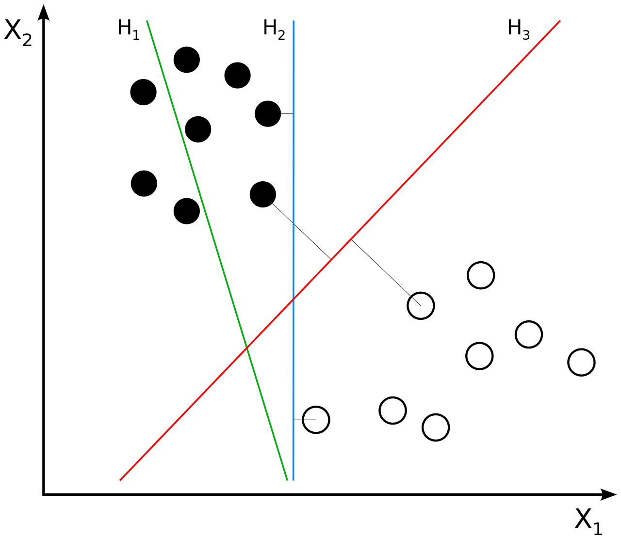
Support Vector Machine Classifiers (SVM)
https://en.wikipedia.org/wiki/Support_vector_machine#/media/File:Svm_separating_hyperplanes_(SVG).svg
Notes:
H Bei Kernel-Methoden gibt es den Kernel-Trick, mit dem z. B. ein linearer Klassifikator erfolgreich auf nicht linear klassifizierbare Daten angewendet werden kann. Dies wird erreicht, indem man die Daten in einen höherdimensionalen Raum transformiert, in welchem man sich eine bessere lineare Separierbarkeit erhofft (siehe Bild). Dieser Vorgang kann als eine Art Feature-Engineering aufgefasst werden.

Slide 18
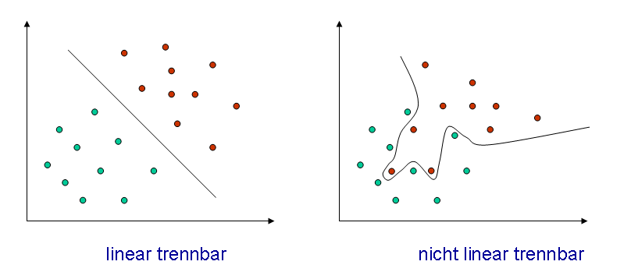
Support Vector Machine Classifiers (SVM)
https://de.wikipedia.org/wiki/Support_Vector_Machine#/media/Datei:Diskriminanzfunktion.png
Notes:
H

Slide 19
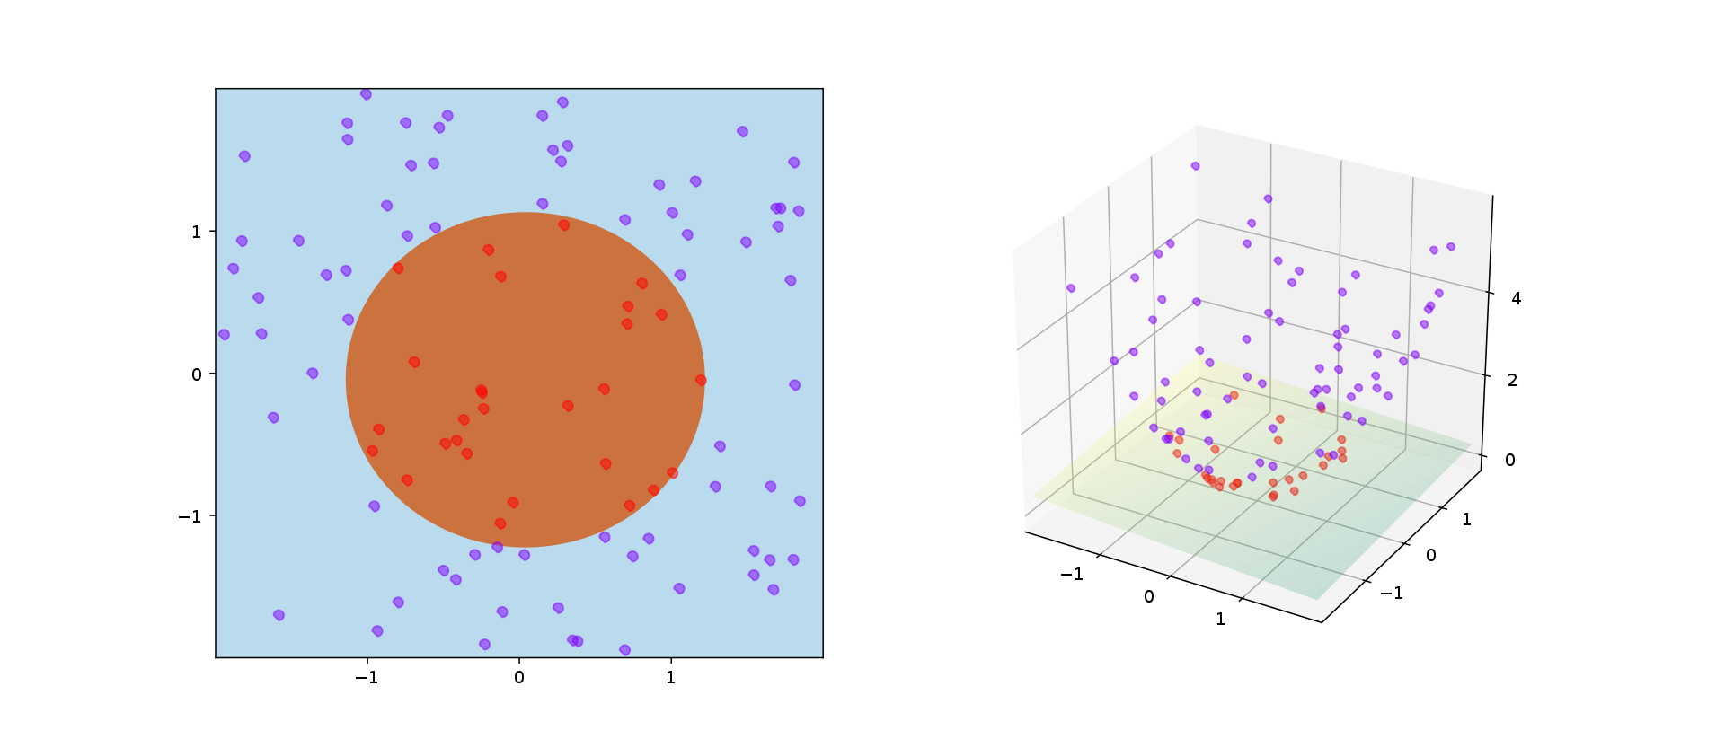
Support Vector Machine Classifiers (SVM)
https://en.wikipedia.org/wiki/Support_vector_machine#/media/File:Kernel_trick_idea.svg
Notes:
H Bei Kernel-Methoden gibt es den Kernel-Trick, mit dem z. B. ein linearer Klassifikator erfolgreich auf nicht linear klassifizierbare Daten angewendet werden kann. Dies wird erreicht, indem man die Daten in einen höherdimensionalen Raum transformiert, in welchem man sich eine bessere lineare Separierbarkeit erhofft (siehe Bild). Dieser Vorgang kann als eine Art Feature-Engineering aufgefasst werden.

Slide 20
Classification → Classifiers
Support Vector Machine Classifiers (SVM)
Zusammenfassend kann man sagen:
→ Gute Klassifikationsgenauigkeit. → Auch das Verarbeiten von nicht-linearen Datensätzen möglich → CA Werte schwanken allerdings stark (Anzahl Epochen in Lernphase, Online/Offline, Linear/Nicht-Linear).
[Quelle: Philip & George, 2020]
Notes:
H

Slide 21
Classification → Classifiers
Artificial Neural Network (ANN)
Computermodelle für die Informationsverarbeitung, die hinsichtlich ihres Aufbaus und ihrer Funktionsweise analog zu biologisch neuronalen Systemen sind
Können sich Muster in Eingabedaten “merken” und so Klassifizierung auf Grundlage des Trainingsdatensatzes erstellen → Besonders geeignet für höherdimensionale, nicht-lineare Datensätze mit wenig Informationen über Out-/Input Karten.
Beispiel: Multilayer Neural Network
[Quelle: Philip & George, 2020]
Notes:
R Ähnlichkeiten zu Neuronen und deren Aufbau
Multilayer Neural Network: Diese haben Error- Feedback - Mechanismen

Slide 22
Classification → Classifiers
Distance-Based Classifiers
bekanntester Distance-Based Classifier: k-nearest neighbors (kNN) - Daten nicht-parametrisch - Prinzip: noch nicht klassifizierter Datenpunkt wird einer vorherrschenden Klasse unter den k nächstgelegenen beschrifteten Nachbarpunkten zugeordnet. - Schritt 1) Identifizierung der k nächsten Nachbarpunkte nach verschiedenen Metriken (euklidisch, Mahalanobis-Abstand). - Schritt 2) Klassifizierung des neuen Datenpunktes anhand seiner in Schritt 1 ermittelten Nachbarn.
Pro: kNN Entscheidungen sind nicht-linear und brauchen kein iteratives Training, weil es keinen Modelfit der Daten braucht Contra: kNN ist verhältnismäßig ungenau in der Klassifikation (64,7% akkurat)
[Quelle: Philip & George, 2020]
Notes:
H Iteratives Training = Prozess in Phasen aufteilen und diese in mehreren Schleifen wiederholen, um sich einem (zu Beginn noch unbekannten Ziel) schrittweise anzunähern. Unter Modelfit versteht man das Ausmaß der Übereinstimmung (Passung) zwischen einem statistischen Modell und den vorliegenden Daten.

Slide 23
Zusammenfassung Classifier
Je nach Classifier/Paradigma und Online/Offline unterschiedlich gute CA - Range zwischen ~45% und ~99%
TT leider noch sehr hoch.
[Quelle: Philip & George, 2020]
Notes:
H
TT unterscheidet sich ebenfalls nach Classifier und ist insgesamt eher langsam. Teilweise wurden im Paper TT.s von im Mittel 1.85 pro Wort angegeben

Slide 24
Flussdiagramm eines VP3S
[Quelle: Philip & George, 2020]
Notes:
H

Slide 25
Fazit des Papers
VP3S´s sind (noch) nicht geeignet für Personen, die motorisch stark eingeschränkt sind
hier sollte mehr geforscht werden (bei Personen mit Blickstarre)
Es sollten mehrere Classifier kombiniert werden, um bestmögliche Resultate zu erzielen (Ensemble of Classifiers, MCS)
[Quelle: Philip & George, 2020]
Notes:
R

Slide 26
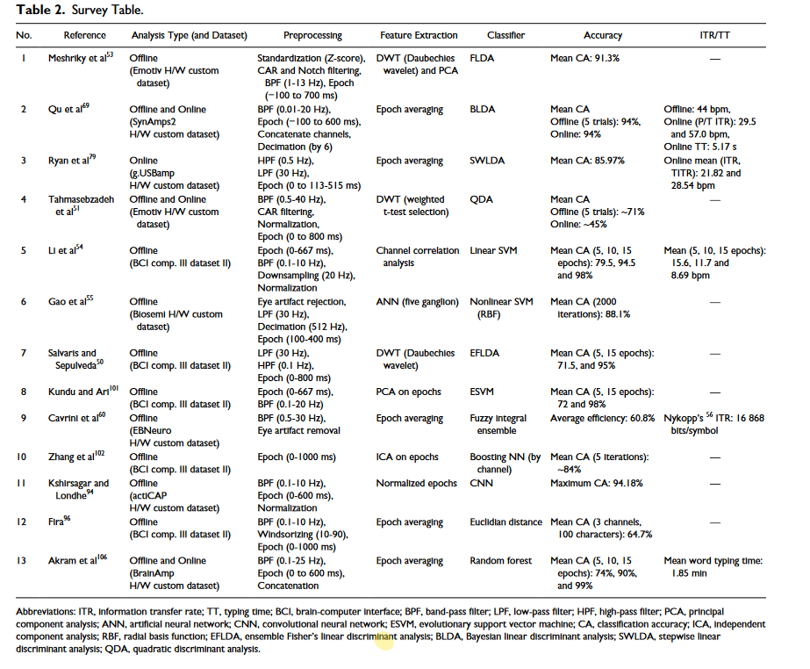
Unsere Kritik am Paper
Studienauswahl unklar inklusive der Übersicht, welche Classifier wie oft verwendet wurden
schwierige Vergleichbarkeit der Verfahren (unterschiedliche Einheiten, fehlende Werte - Jahreszahlen fehlen, Kommata und Punkte uneinheitlich)
Nicht ersichtlich, welche Paradigmen in den Studien verwendet wurden
Nur kurz erwähnt, dass sie noch gar nicht dort angewendet werden können, wo sie vorgesehen sind
[Quelle: Philip & George, 2020]
Notes:
R
Recherche zu den Autoren und dem Magazin
→ scheint in keinem schlechten Journal erschienen zu sein (würde den Punkt eher rausnehmen)
Es wurde nur vereinzelt erwähnt, welche Paradigmen verwendet wurden

Slide 27
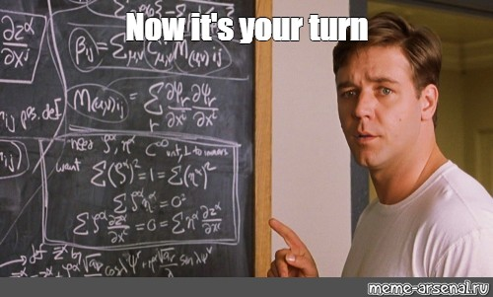
Was denkt ihr zu den VP3S?
Notes:
R + H

Slide 28
Unser Fazit zu VP3S
Technik noch nicht so weit, eye-tracking oftmals effizienter und zuverlässiger (siehe auch Elliot et al., 2022)
Wieso wird nun eigentlich überhaupt noch an dem P300-Speller geforscht, wenn es doch schon andere Systeme gibt, die aktuell deutlich effizienter funktionieren?
Notes:
H Results: The results showed that the BCI was significantly less accurate, slower, and with lower usability and higher cognitive workload compared to the eye-tracking camera and EyeLink board. Participants rated the eye-tracking camera as the most favorable AAC system on all measures.

Slide 29
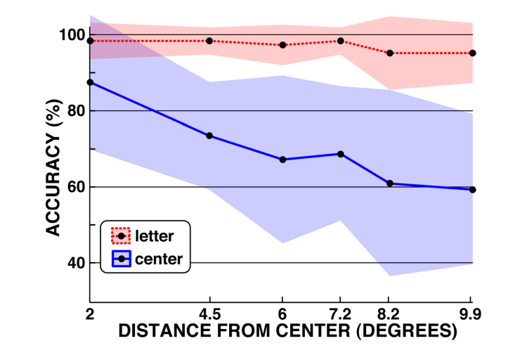
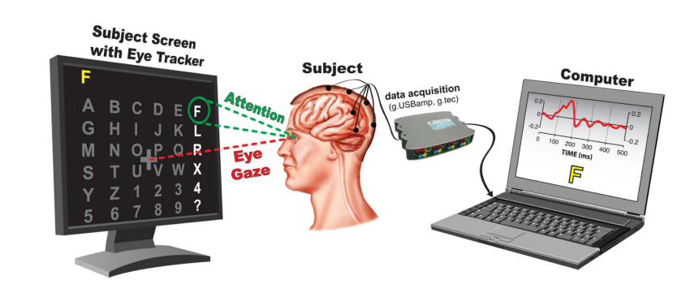
Amyotrophe Lateralskelrose (ALS)
→ in späten Stadien der Erkrankung kann es vorkommen, dass nicht nur die Muskulatur an Rumpf, Händen, Beinen etc. gelähmt ist, sondern auch die Augenmuskulatur.
Aus: Brunner, Peter & Joshi, SS & Briskin, SS & Wolpaw, Jonathan & Bischof, Horst & Schalk, Gerwin. (2010). Does the “P300” Speller Depend on Eye Gaze?. Journal of neural engineering. 7. 056013. 10.1088/1741-2560/7/5/056013.
Notes:
H Versuchsaufbau hier neben dem, das wir schon zu Beginn gesehen haben: Proband*innen schauen auf ein Fixationskreuz in der Mitte des Bildschirms, um das sich die Buchstaben wie im Bild zu sehen anordnen. Gleiche “Aufgabe” für Proband’innen wie in der Bedingung, die der sie auf die Buchstaben schauen sollen, die sie auswählen wollen. Ergebnisse zweite Graphik: Je weiter die Buchstaben vom Fixationskreuz entfernt liegen, desto schlechter die Erkennungsleistung des BCI

Slide 30
Exkurs: Stephen Hawking
an ALS erkrankt
konnte ab 1985 nicht mehr sprechen
nutzte ein Kommunikationssystem, das die Bewegung seiner Wangen registrierte (über Infrarotsensor in seiner Brille)
später Software, die erkannte, was er als nächstes sagen wollte (unterfüttert von seinen Büchern)
Notes:
R Tod: 2018
britischer theoretischer Physiker und Astrophysiker
https://github.com/intel/acat . Die Software seine Sprachcomputers ist frei zugänglich
https://www.scienceabc.com/innovation/stephen-hawking-cheek-communication-help-computer-speech-generating-device.html

Slide 31
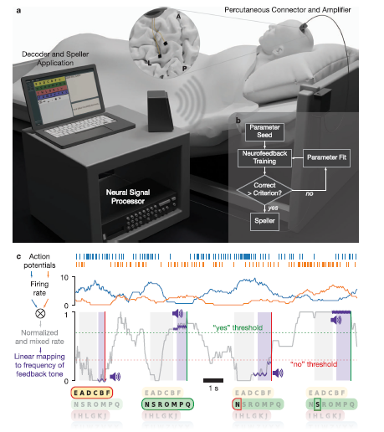
Ausblick
Aktuelle Forschung von Chaudry, Birbaumer und Kollegen (2022): “Spelling interface using intracortical signals in a completely locked-in patient enabled via auditory neurofeedback training”
Single Case Study (männlich, deutsch, Endstadium ALS)
Elektroden operativ implantiert (im präzentralen Gyrus und im Gyrus frontalis superior)
über ein Jahr Training und Justierung des Spellers nach Implementation der Elektroden
Ja/Nein Auswahl anhand der Modulierung der Feuerrate verschiedener Neurone (Ton geht hoch oder runter)
Notes:
H Experiment von Chaudry und Kollegen Single Case Study mit einem deutschen ALS Patienten, im Endstadium (komplett locked-in) Implantierung von Microelektroden im präzentralen Gyrus und Gyrus frontalis superior ~ entspricht mehreren EEG Chanels Channelsignale wurden von Forschenden am PC gesichtet. Trainingsphase (Video 1): Patient wurde ein hoher oder niedriger Ton vorgespielt und er sollte versuchen sich einen entsprechenden Ton vorzustellen. Channel wurden gesucht, bei denen Feuerrate Veränderung aufwiesen. Musste täglich geübt werden für einige Monate Free Speller Phase (Video 2): Patient kann nun mit Modulierung von einem Hohen Ton Dinge bejahen und mit einem niedrige Ton verneinen. In Versuchaufbau implementierter Sprachcomputer schlägt Patienten zunächst Farben vor (Siehe Bild unten), die zu bestimmten Buchstabenreihen gehören. Wird die Farbe bejaht, so geht der Sprachcomputer die Buchstaben der Reihe durch. So lassen sich dann Wörter buchstabieren. Für besseres Verständnis Videos

Slide 32
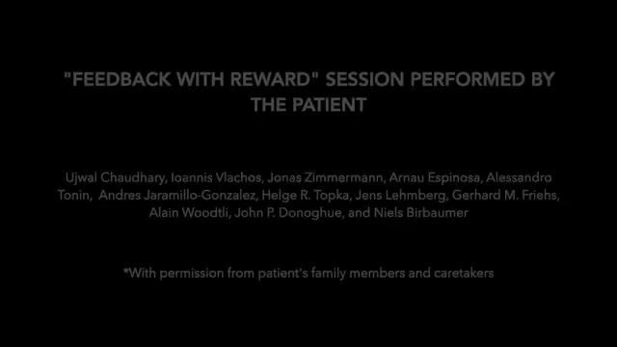
Lernphase Töne modulieren
Notes:
H

Slide 33
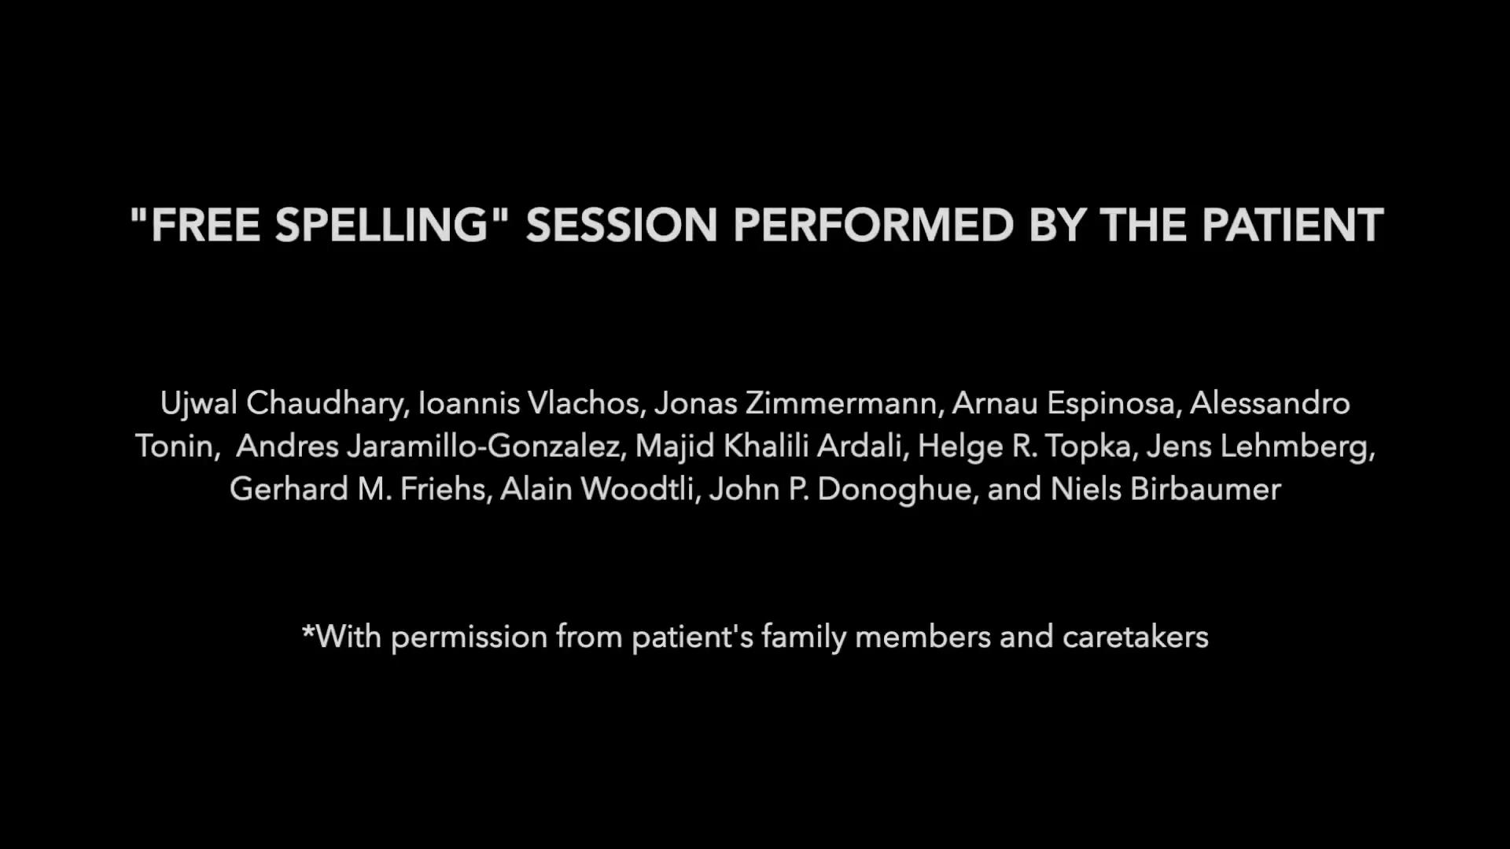
Buchstabierphase
Notes:
H PRO: Keine Augenbewegung oder irgendeine muskuläre Aktivität nötig. PROBLEM: extrem langsam (P300 ist allerdings in etwa gleich zeitintensiv) Ethisch: Darf man einem Locked-In Patienten einfach Elektroden operativ implantieren ohne deren Zustimmung? Bzw. WANN wäre ein Zeitpunkt, an dem die Elektroden am besten implantiert werden sollen?

Slide 34
Quellen
Brunner, P., Joshi, SS., Briskin, SS., Wolpaw, J., Bischof, H., Schalk, G. (2010). Does the “P300” Speller Depend on Eye Gaze? Journal of neural engineering. 7(5): 056013. doi:10.1088/1741-2560/7/5/056013. Chaudhary, U., Vlachos, I., Zimmermann, J.B. et al. Spelling interface using intracortical signals in a completely locked-in patient enabled via auditory neurofeedback training. Nat Commun 13, 1236 (2022). https://doi.org/10.1038/s41467-022-28859-8 Elliott, C., Sutherland, D., Gerhard, D., & Theys, C. (2022). An Evaluation of the P300 Brain-Computer Interface, EyeLink Board, and Eye-Tracking Camera as Augmentative and Alternative Communication Devices. Journal of speech, language, and hearing research : JSLHR, 65(11), 4280–4290. https://doi.org/10.1044/2022_JSLHR-21-00572 Meshriky MR, Eldawlatly S, Aly GM. An intermixed color paradigm for P300 spellers: a comparison with gray-scale spellers. Paper presented at: 2017 IEEE 30th International Symposium on Computer-Based Medical Systems (CBMS); June 22-24, 2017; Thessaloniki, Greece. doi:10.1109/CBMS.2017.123 Philip, J. & George, T. (2020). Visual P300 Mind-Speller Brain-Computer Interfaces: A Walk Through the Recent Developments With Special Focus on Classification Algorithms. Clinical EEG and Neuroscience 51(1) 19–33. doi:10.1177/1550059419842753

